Slide 1
Kiểm tra bài cũ
1/ Hãy nêu tính chất về trường hợp bằng nhau thứ nhất của hai tam giác.
A
A’
B
C
B’
C’
2/ Hai tam giác trong hình vẽ sau có bằng nhau không? Vì sao?
=
=

Slide 2
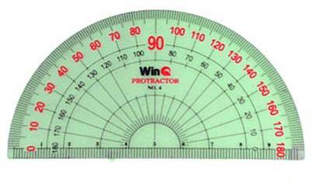
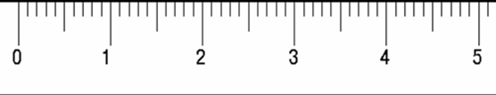
Bài 4 – Tiết 25: Trường hợp bằng nhau thứ hai của tam giác cạnh –góc –cạnh (c.g.c)
1. Vẽ tam giác biết hai cạnh và góc xen giữa
Bài toán 1: Vẽ tam giác ABC biết BC = 3cm, AB = 2cm, .
Bài toán 2: Vẽ tam giác A'B'C' biết B'C' = 3cm, A'B' = 2cm, .
Cách vẽ
+Trên tia By lấy điểm C sao cho BC= 3cm
+Trên tia Bx lấy điểm A sao cho BA= 2cm
+Vẽ đoạn thẳng AC ta được tam giác ABC

x


A



2cm
70⁰
C
y
B
3cm

Slide 3
Bài 4 Tiết 25: Trường hợp bằng nhau thứ hai của tam giác cạnh –góc –cạnh (c.g.c)
1. Vẽ tam giác biết hai cạnh và góc xen giữa
Bài toán 1:
Bài toán 2:
Góc B là góc xen giữa hai cạnh AB và BC.
Góc B' là góc xen giữa hai cạnh A'B' và B'C'.

Slide 4
Bài 4: Trường hợp bằng nhau thứ hai của tam giác cạnh –góc –cạnh (c.g.c)
1. Vẽ tam giác biết hai cạnh và góc xen giữa
Bài toán 2:
Bài toán 1:
AB = A'B'
BC = B'C'
AC = A'C'
∆ABC và
∆A’B’C’ có:
∆ABC = ∆A’B’C’(c.c.c)
=>

Slide 5
Bài 4: Trường hợp bằng nhau thứ hai của tam giác cạnh –góc –cạnh (c.g.c)
1. Vẽ tam giác biết hai cạnh và góc xen giữa
2. Trường hợp bằng nhau cạnh – góc - cạnh
Tính chất : SGK/ Trang 117
∆ABC = ∆A’B’C’(c.c.c)
=
=
=
Góc B xen giữa hai cạnh AB và BC
Góc B’ xen giữa hai cạnh A'B' và B'C'
Hai cạnh và góc xen giữa của ∆ABC
=
Hai cạnh và góc xen giữa của ∆A’B’C’
=>
∆ABC = ∆A’B’C’

Slide 6
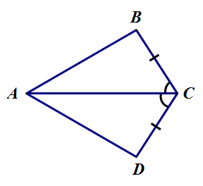
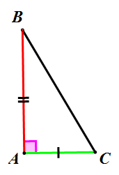
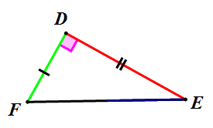
Bài 4: Trường hợp bằng nhau thứ hai của tam giác cạnh –góc –cạnh (c.g.c)
1. Vẽ tam giác biết hai cạnh và góc xen giữa
2. Trường hợp bằng nhau cạnh – góc - cạnh
3.Hệ quả
Bài tập: Trên mỗi hình vẽ sau có tam giác nào bằng nhau ? Vì sao ?
1
2
Hình a
Hình b

Slide 7
.
B
.
A
.
1
O
2
D
C
Nếu không trực tiếp đo thì liệu có cách nào để biết được khoảng cách từ A đến B trên mặt đất không ?

Slide 8
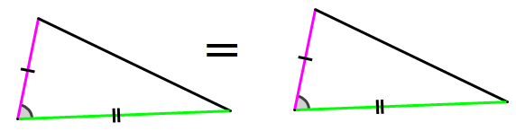


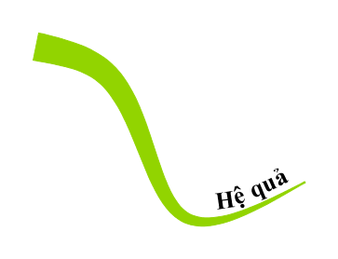
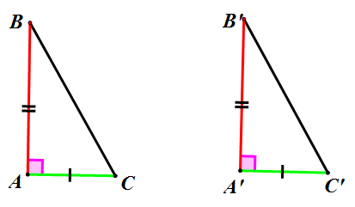
Hai cạnh và góc xen giữa
Hai cạnh và góc xen giữa
Hai cạnh góc vuông
Hai cạnh góc vuông

Slide 9
HƯỚNG DẪN VỀ NHÀ
- Học thuộc tính chất bằng nhau thứ hai của tam giác và hệ quả.
- Làm bài tập: 24, 26
- Đọc trước nội dung các BT 27, 28, 29 - Chuẩn bị tiết sau luyện tập 1.

Slide 10
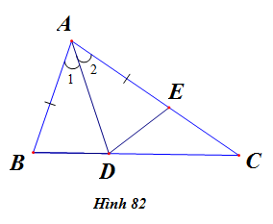
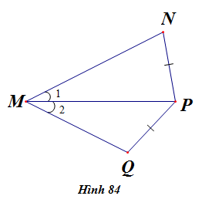
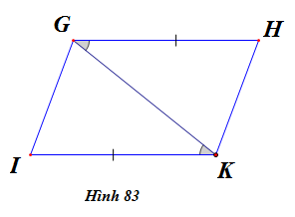
BÀI TẬP
Bµi 25: Trên mỗi hình 82,83,84 có các tam giác nào bằng nhau? Vì sao ?

